Slide 1
时间序列预测模型

Slide 2
时间序列是指把某一变量在不同时间上的数值按时间先后顺序排列起来所形成的序列,它的时间单位可以是分、时、日、周、旬、月、季、年等。时间序列模型就是利用时间序列建立的数学模型，它主要被用来对未来进行短期预测，属于趋势预测法。

Slide 3
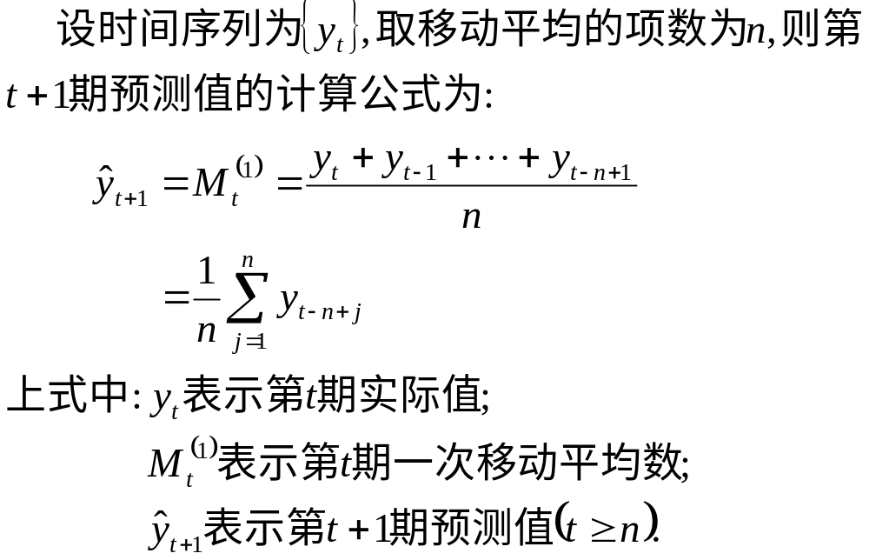
一、简单一次移动平均预测法

Slide 4
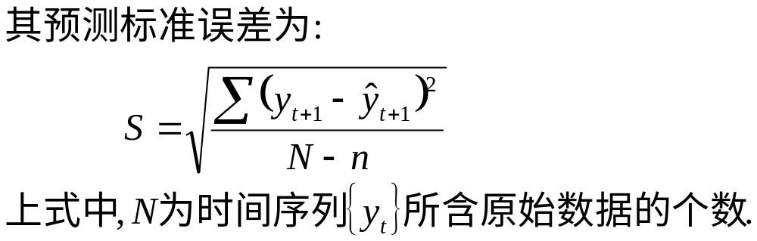
项数n的数值,要根据时间序列的特点而定,不宜过大或过小.n过大会降低移动平均数的敏感性,影响预测的准确性;n过小,移动平均数易受随机变动的影响,难以反映实际趋势.一般取n的大小能包含季节变动和周期变动的时期为好,这样可消除它们的影响.对于没有季节变动和周期变动的时间序列,项数n的取值可取较大的数;如果历史数据的类型呈上升(或下降)型的发展趋势,则项数n的数值应取较小的数,这样能取得较好的预测效果.

Slide 5

例1.某企业1月~11月的销售收入时间序列如下表所示.取n=4,试用简单一次移动平均法预测第12月的销售收入,并计算预测的标准误差.
月份 t | 1 | 2 | 3 | 4 | 5 | 6 | 7 | 8 | 9 | 10 | 11
销售收入 | 533.8 | 574.6 | 606.9 | 649.8 | 705.1 | 772.0 | 816.4 | 892.7 | 963.9 | 1015.1 | 1102.7

Slide 6
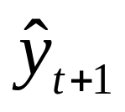
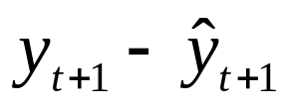
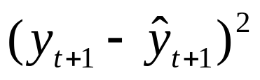
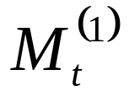

月份 t | 销售收入
1 2 3 4 5 6 7 8 9 10 11 | 553.8 574.6 606.9 649.8 705.1 772.0 816.4 892.7 963.9 1015.1 1102.7 | 591.3 634.1 683.5 735.8 796.6 861.3 922.0 993.6 | 591.3 634.1 683.5 735.8 796.6 861.3 922.0 | 113.8 137.9 132.9 156.9 167.3 153.8 180.7 | 12950.4 19016.4 17662.4 24617.6 27989.3 23654.4 32652.5
12 |  |  | 993.6
 |  |  |  |  | 158542.7

Slide 7
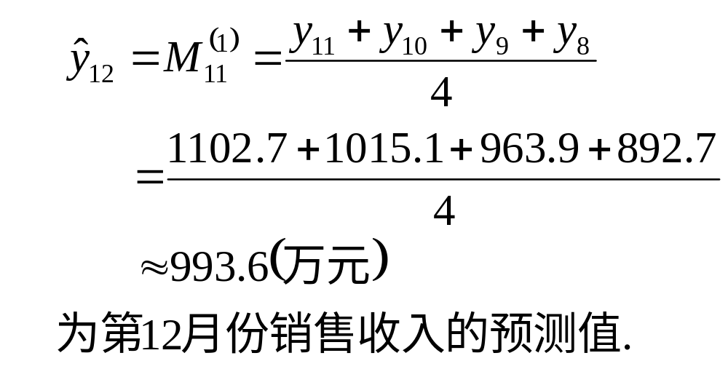
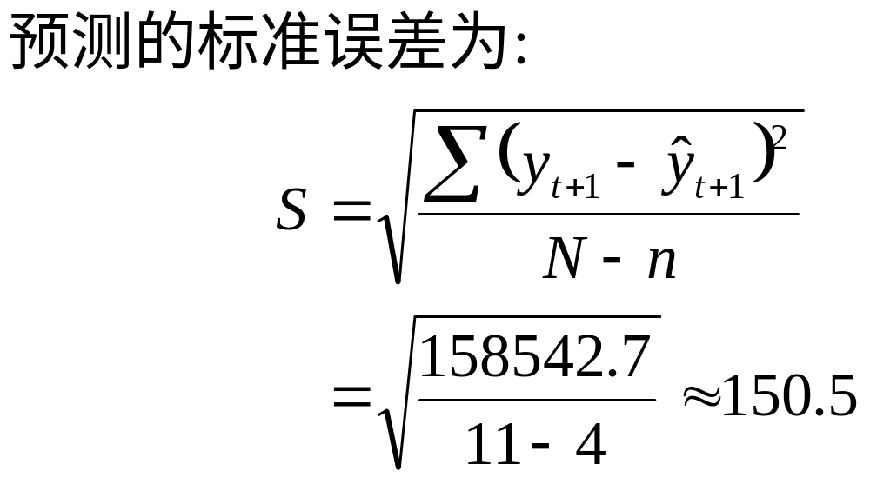

Slide 8
二、加权一次移动平均预测法
简单一次移动平均预测法，是把参与平均的数据在预测中所起的作用同等对待，但参与平均的各期数据所起的作用往往是不同的。为此，需要采用加权移动平均法进行预测，加权一次移动平均预测法是其中比较简单的一种。

Slide 9
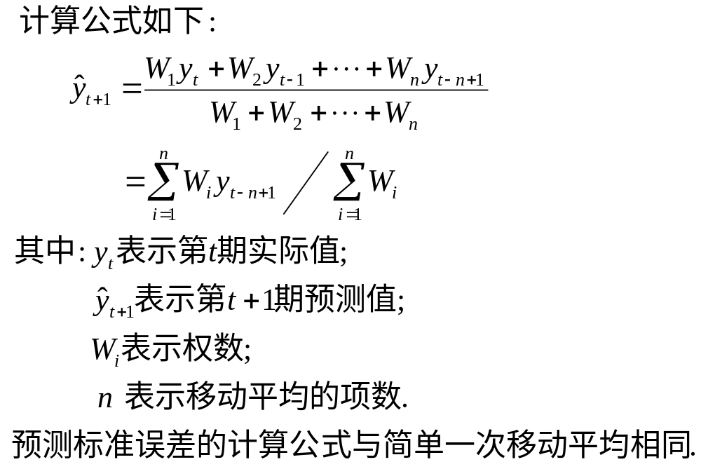

Slide 10
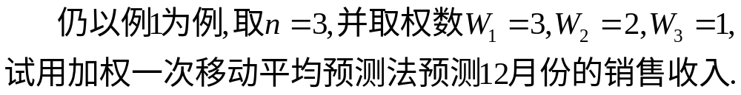
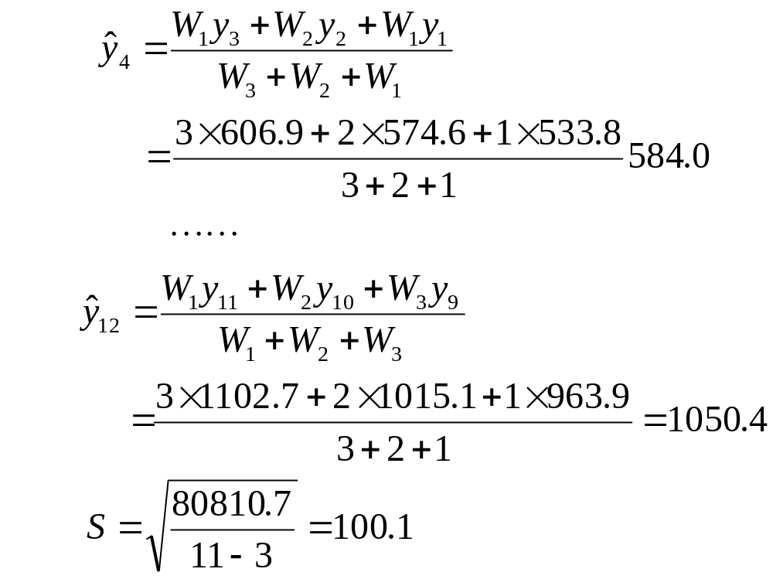

Slide 11
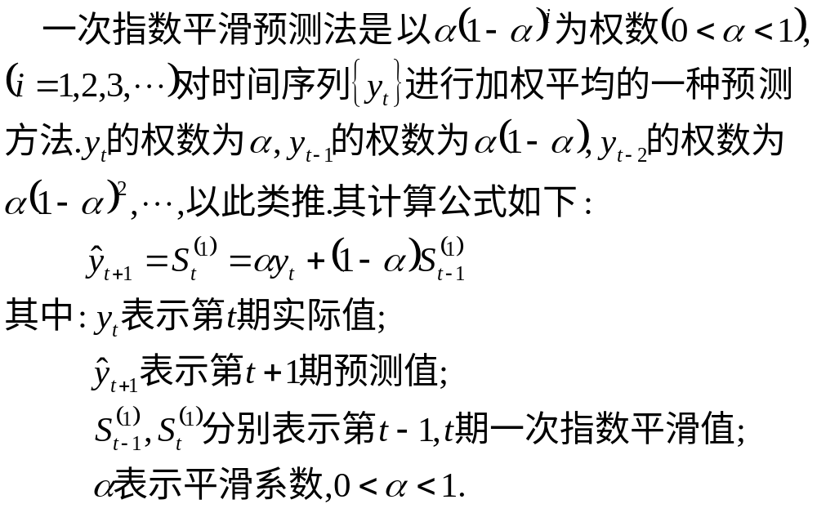
三、指数平滑预测法
1、一次指数平滑预测法

Slide 12
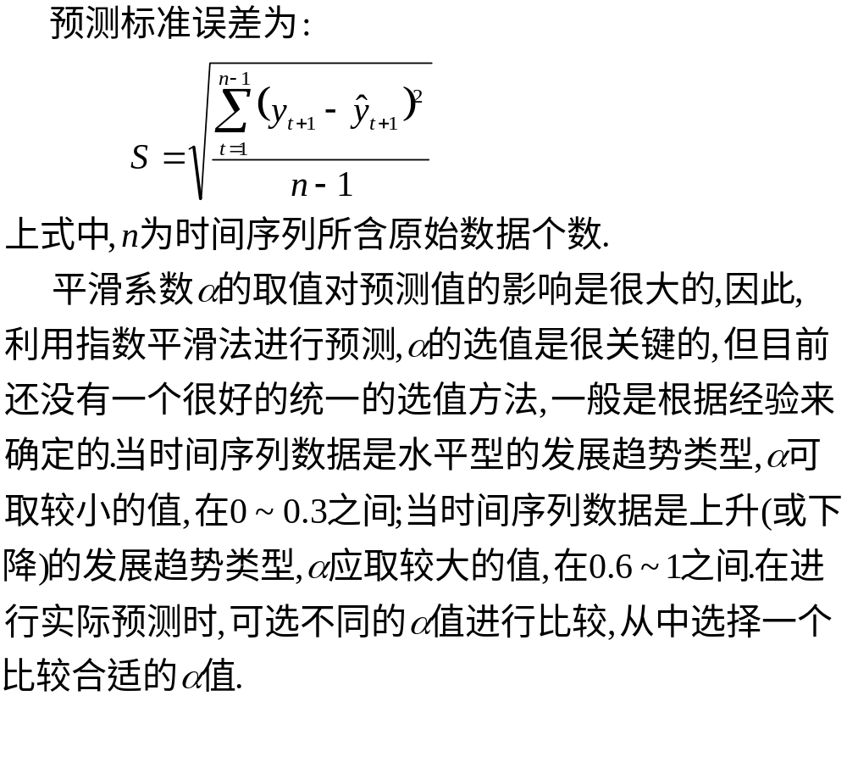

Slide 13
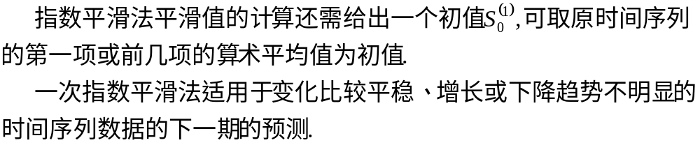
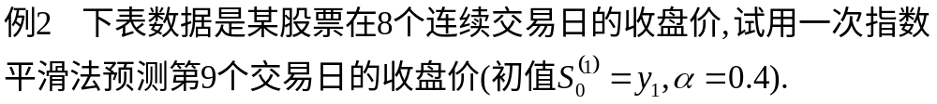
时间 t | 1 | 2 | 3 | 4 | 5 | 6 | 7 | 8
价格观测值 | 16.41 | 17.62 | 16.15 | 15.54 | 17.24 | 16.83 | 18.14 | 17.05

Slide 14

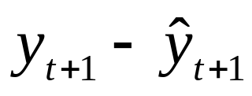
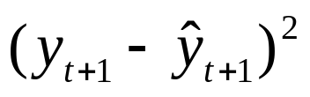
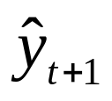

解:
时间t | 价格观测值 | 指数平滑值 | 预测值
1 2 3 4 5 6 7 8 | 16.41 17.62 16.15 15.54 17.24 16.83 18.14 17.05 | 16.41 16.89 16.59 16.17 16.59 16.68 17.26 17.18 | 16.41 16.89 16.59 16.17 16.59 16.68 17.26 | 1.21 -0.74 -1.05 1.07 0.24 1.46 -0.21 | 1.46 0.55 1.10 1.14 0.06 2.13 0.04
9 |  |  | 17.18
 |  |  |  |  | 6.48

Slide 15
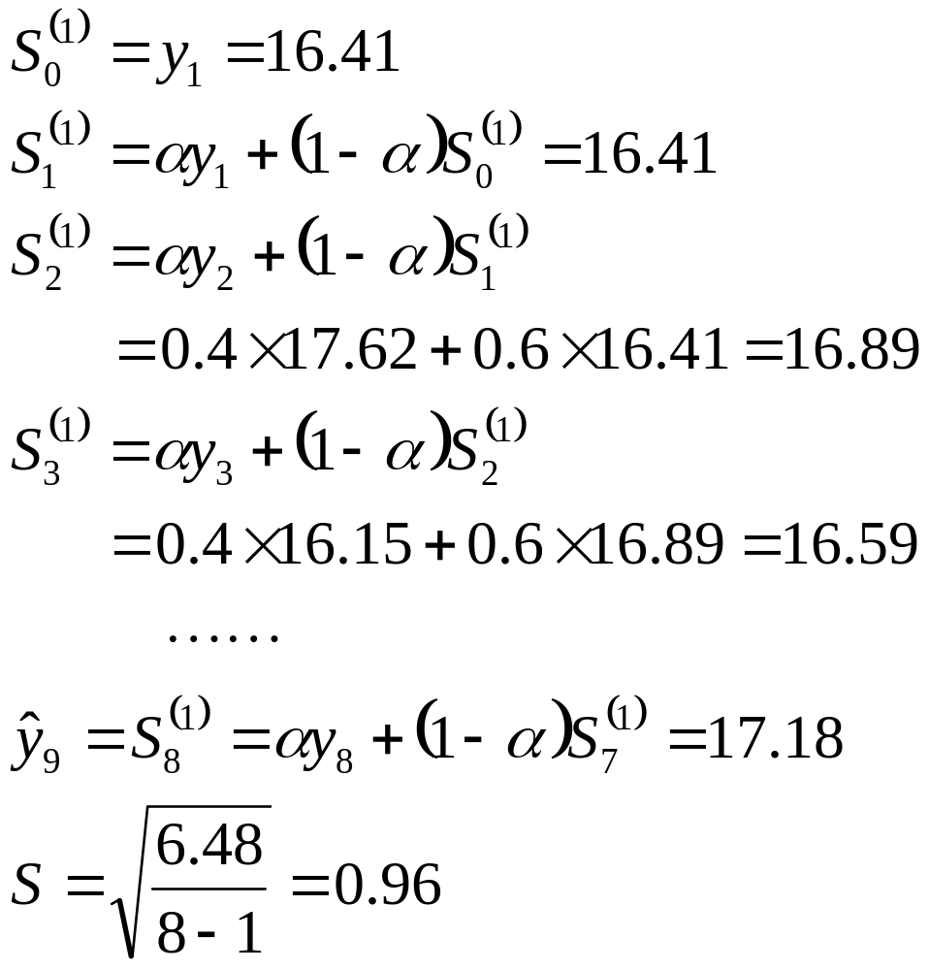

Slide 16
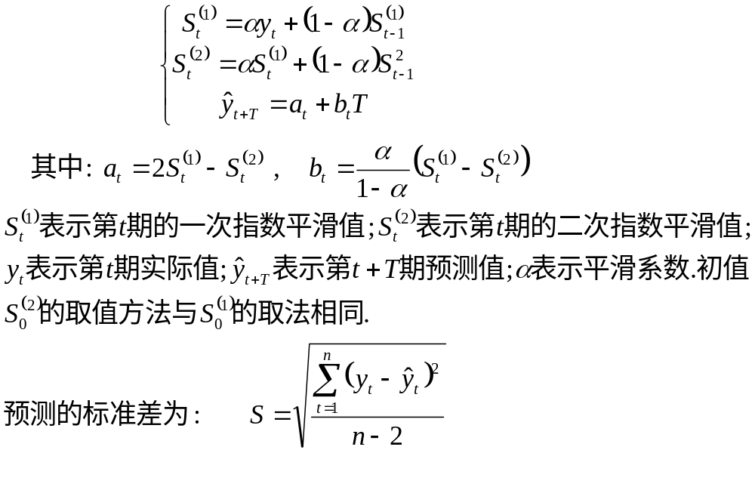
二次指数平滑预测法
二次指数平滑预测法是对一次指数平滑值再作一次指数平滑来进行预测的方法,但第t+1期预测值并非第t期的二次指数平滑值,而是采用下列公式进行预测:

Slide 17

二次指数平滑预测法适用于时间序列呈线性增长趋势情况下的短期预测.
例3 仍以例2为例.试用二次指数平滑预测法预测第9个交易日的收盘价

Slide 18
1、某商场1~12月份的销售额时间序列数据如下表所示。取试用简单一次移动平均法和加权一次移动平均法（取W1=3，W2=2，W3=1）预测下年一月份（第13月）的销售额（单位：万元）
月份 | 1 | 2 | 3 | 4 | 5 | 6 | 7 | 8 | 9 | 10 | 11 | 12
实际销售额 | 49 | 53 | 55 | 59 | 50 | 51 | 52 | 52 | 51 | 52 | 53 | 59

Slide 19
2、一公司某种产品的市场销售量按年变化的时间序列资料如下表，取平滑系数为0.7,初值为前三年数据的平均值,用一次指数平滑法预测其下一年的销售量(单位:吨).
年度 | 1997 | 1998 | 1999 | 2000 | 2001 | 2002 | 2003 | 2004 | 2005
销售量 | 874.5 | 1121.1 | 1103.3 | 1085.2 | 1089.5 | 1124.0 | 1249.0 | 1501.9 | 1866.4

Slide 20
一元线性回归模型

Slide 21
例 测16名成年女子的身高与腿长所得数据如下:
身高 | 143 | 145 | 146 | 147 | 149 | 150 | 153 | 154
腿长 | 88 | 85 | 88 | 91 | 92 | 93 | 93 | 95
身高 | 155 | 156 | 157 | 158 | 159 | 160 | 162 | 164
腿长 | 96 | 98 | 97 | 96 | 98 | 99 | 100 | 102
为了研究这些数据之间的规律性,作散点图。数据大致落在一条直线附近，这说明x（身高）与y（腿长）之间的关系大致可以看作是直线关系。不过这些点又不都在一条直线上，这表明x和y之间的关系不是确定性关系。

Slide 22
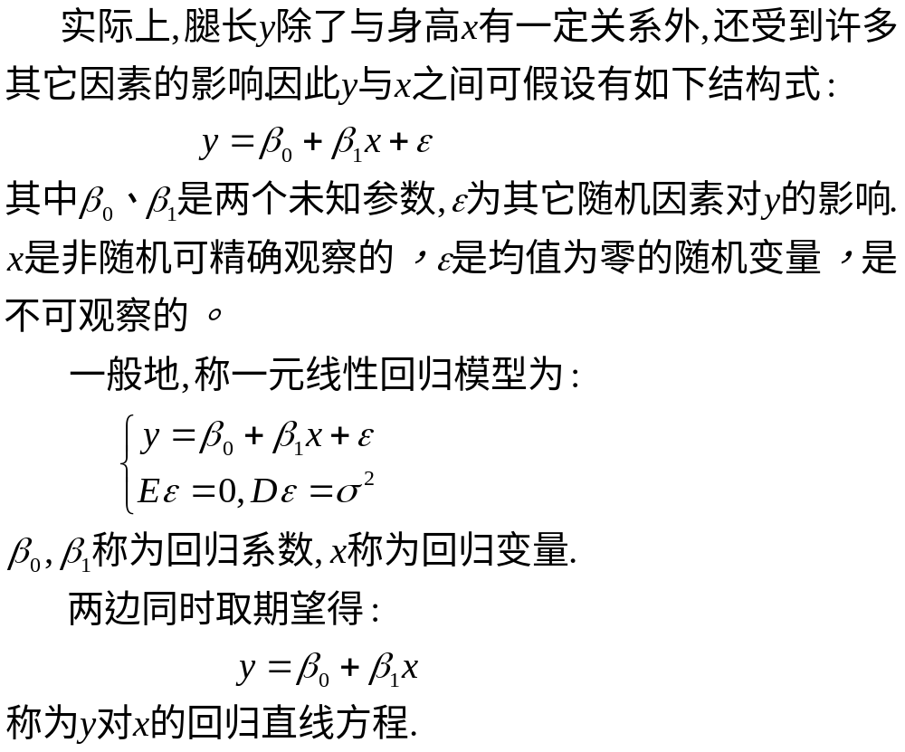

Slide 23
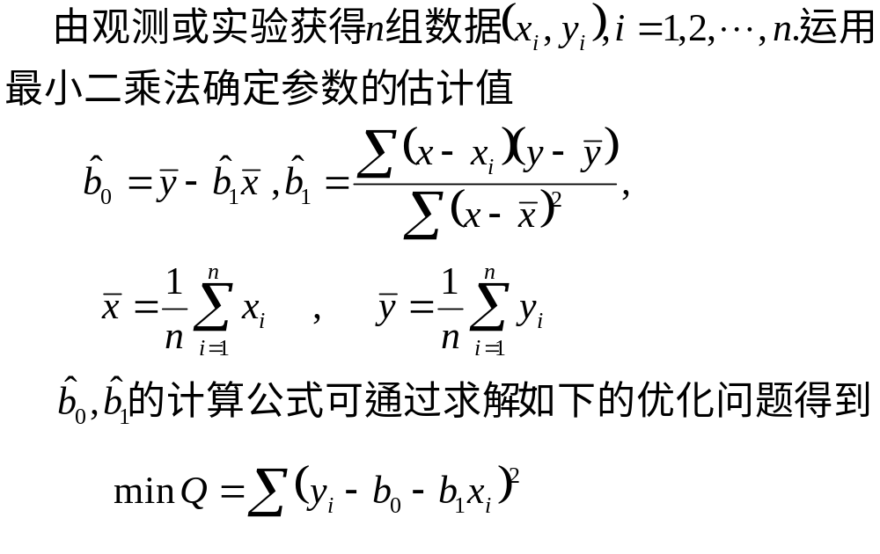

Slide 24
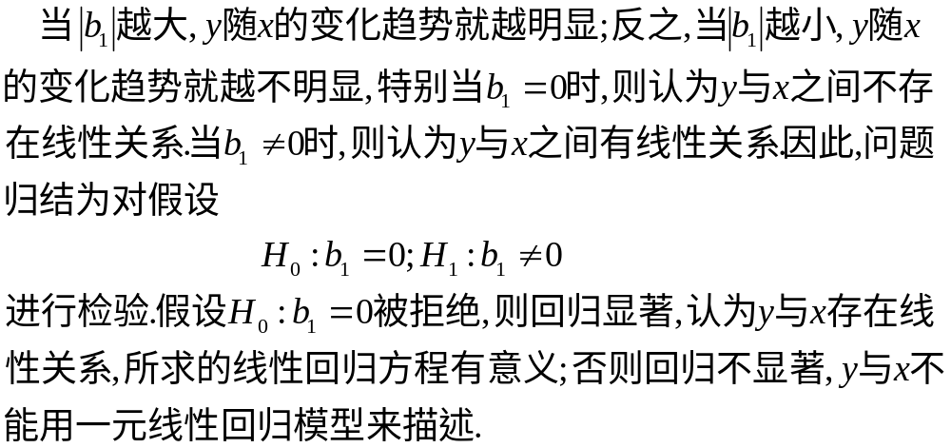
回归方程的显著性检验
在实际工作中,事先我们并不能断定y与x之间有线性关系。当然，这个假设不是没有根据，我们可以通过专业知识和散点图作粗略判断。但在求出回归方程后，还需对线性回归方程同实际观测数据拟合的效果进行检验。

Slide 25
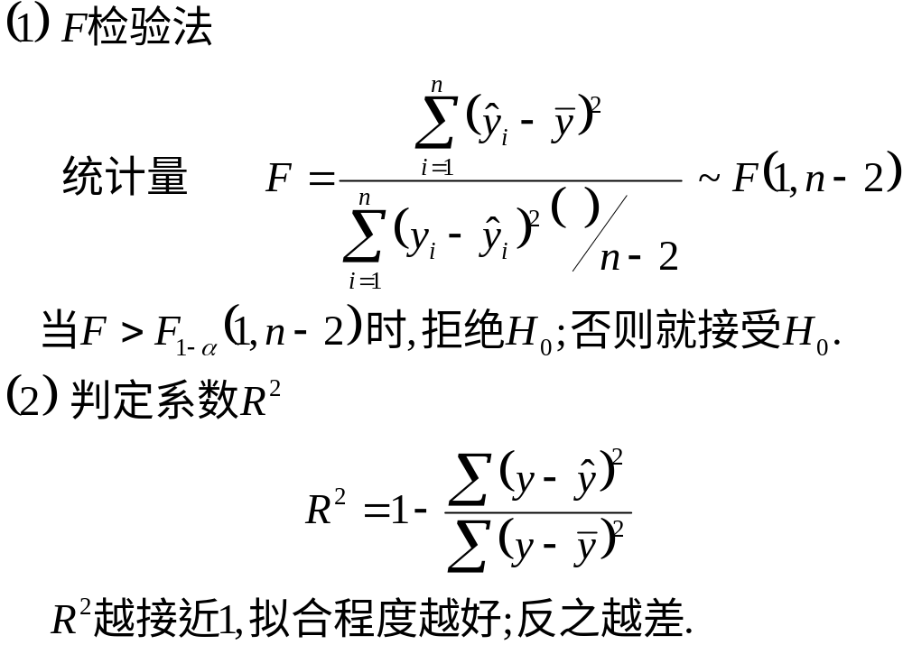

Slide 26
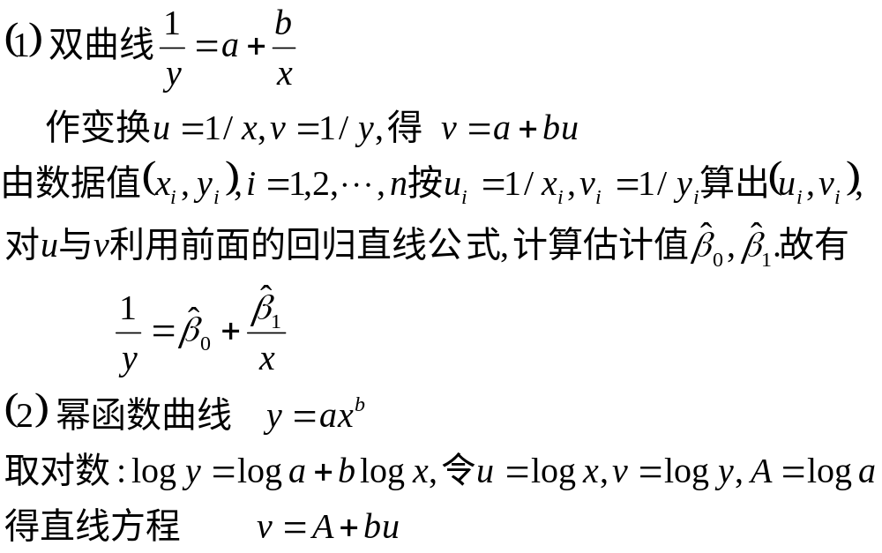
可线性化的一元非线性回归（曲线回归）

Slide 27
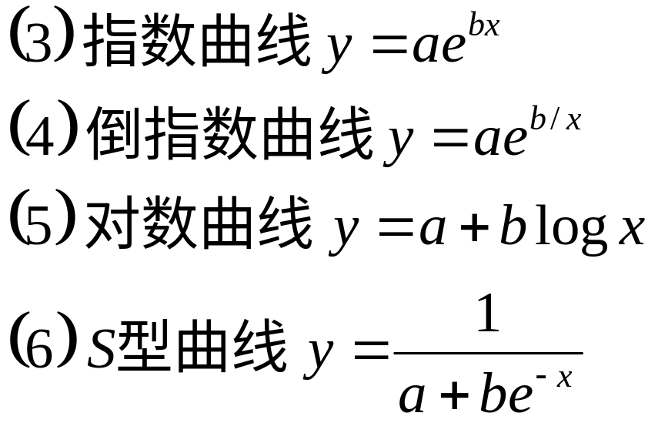

Slide 28
例 出钢时所用的盛钢水的钢包，由于钢水对耐火材料的侵蚀，容积不断扩大。我们希望知道使用次数与增大的容积之间的关系。对一钢包做试验，测得数据如下：
使用次数 | 增大容积 | 使用次数 | 增大容积
2 3 4 5 6 7 8 9 | 6.42 8.20 9.58 9.50 9.70 10.00 9.93 9.99 | 10 11 12 13 14 15 16 | 10.49 10.59 10.60 10.80 10.60 10.90 10.76

Slide 29
